Slide 1

Power map
Devenez le super-héros de demain
Maxence Vandekerckhove
INFCDL139 – Développer une application informatique

Slide 2
Sommaire
Description du projet et cahier des charges
Mise en place du projet
GitHub
Modèle de données
Technologies utilisées
Java SDK17, Spring et Maven
Thymeleaf et MySQL
Leaflet
Démonstration du projet
Problèmes rencontrées
Améliorations possibles
Conclusion

Slide 3
Description du projet et cahier des charges

Slide 4


1\ Description du projet
Ce projet consistait en la réalisation d’une application web de type « carte interactive » permettant la recherche de super-héros en fonction d’un incident déclarable selon une localisation. Cela permettant la récupération des informations du héros, son numéro de téléphone et sa position sur la carte.
Dans un contexte fictif où de simples humains vivraient en harmonies avec d’autres hommes dotés de capacités extraordinaires, une application web comme celle-ci leurs permettrait de les contacter et ainsi éviter de nombreuses victimes d’incendies, d’accidents de la routes ou encore d’invasion de serpents…

Slide 5
2\ Cahier des charges
Le projet, afin de fournir les attentes escomptés devait donc afficher les fonctionnalités suivantes :
Un formulaire utilisable par le héro afin de s’enregistrer et de remplir ses informations :
Nom ou surnom du héro
Ville ( Longitude / Latitude )
Les incidents qu’il est capable de gérer
Un formulaire de déclaration d’incident permettant à la ville de fournir les informations de l’incident :
Le type d’incident
La Ville
La position de l’incident ( Longitude / Latitude )
Une fois le formulaire d’incident remplis, le site propose une liste de super-héros capables de résoudre l’incident dans un rayon de 50 kilomètres autour de la position de l’incident.

Slide 6
MISE en place du projet

Slide 7
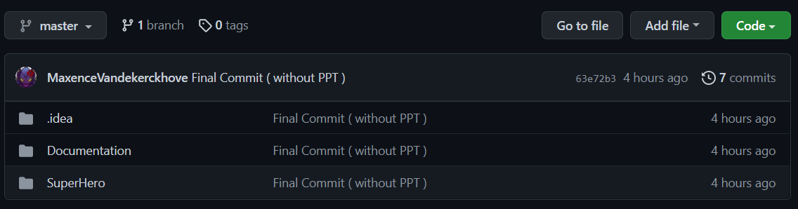
1\ GitHub
Afin de pouvoir gérer plus efficacement mon projet, j’ai décider de créer un dépôt GitHub.
En effet, cela a permis un partage plus rapide et efficace des fichiers de mon projet tout en évitant la perte de données liés à des incidents techniques potentiels.
De plus, cela permettait aussi la création de backups avec la possibilité de revenir à des push précédents en cas d’erreur de code.

Slide 8
2\ Modèle de données
Avant de partir directement dans la réalisation du code, j’ai d’abord décider de réaliser un modèle conceptuel de données, un modèle logique de donnée ainsi qu’un diagramme de cas d’utilisations.
Ces différents schéma m’ont permis de me repérer plus simplement dans les tâches à effectuer avant même la création de la solution.
Le diagramme de cas d’utilisation m’a permis dans un premier temps de visualiser de manière abstraite les différents cas d’utilisations possibles par les visiteurs ainsi que par les administrateurs. De plus cela m’a aussi permis de refaire une liste plus concrète des fonctionnalités à implémenter dans la solution.
Le modèle conceptuel de données m’a permis de facilement représenter les différentes tables qui ont étés nécessaires dans ma solution ainsi que les relations qui les lient entre elles.
Enfin le modèle logique de données m’a permis de m’approcher encore un peu plus de la réalisation d’une vraie base de donnée.

Slide 9
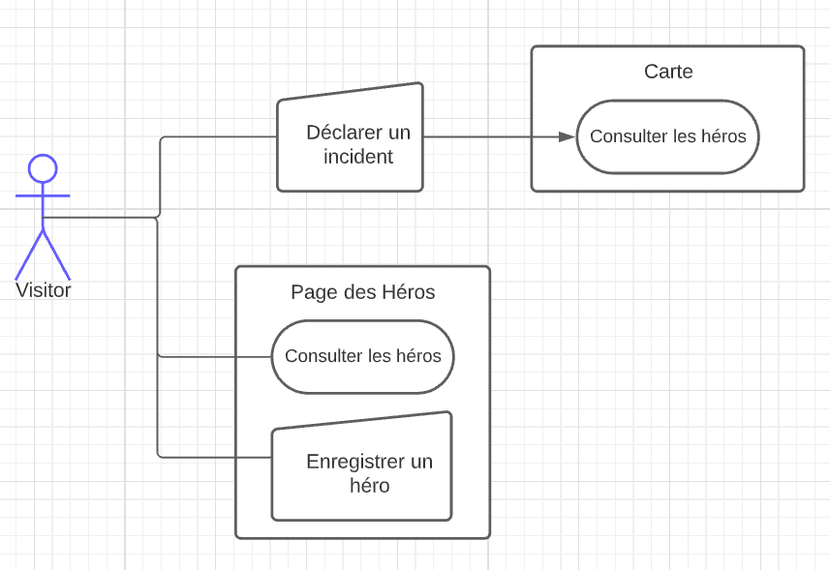
Diagramme de cas d’utilisation

Slide 10
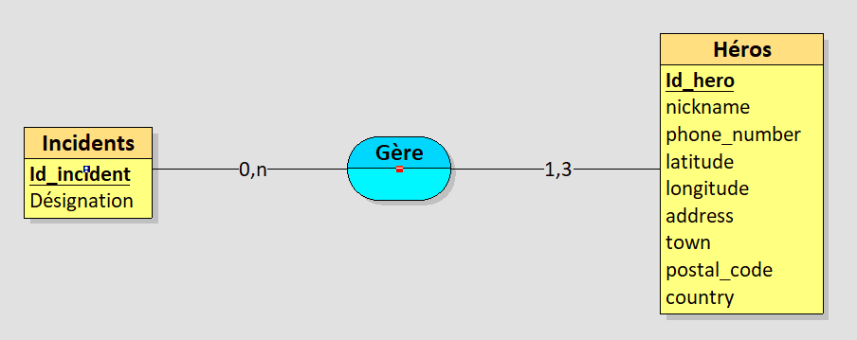
Modèle conceptuel de données

Slide 11
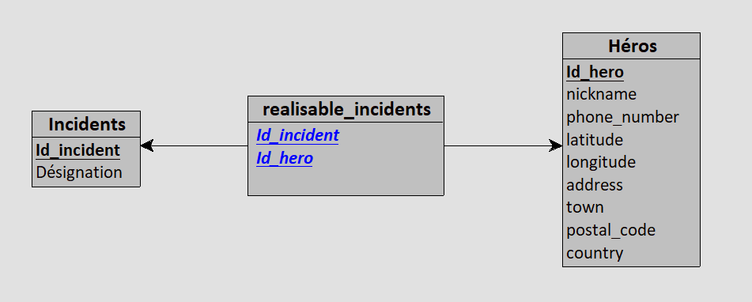
Modèle logique de données

Slide 12
Technologies utilisées

Slide 13



JAVA SDK17, Spring et Maven

Slide 14


Thymeleaf et MySQL

Slide 15

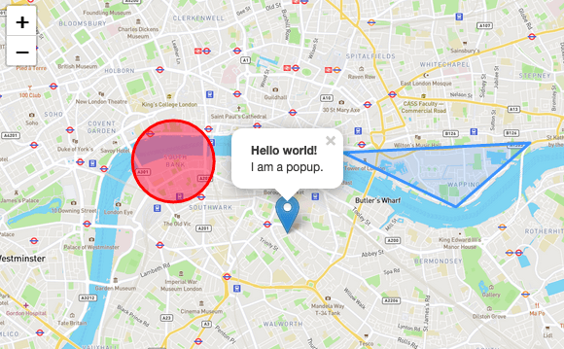
Leaflet

Slide 16
Demonstration du projet

Slide 17
Problèmes rencontrés

Slide 18
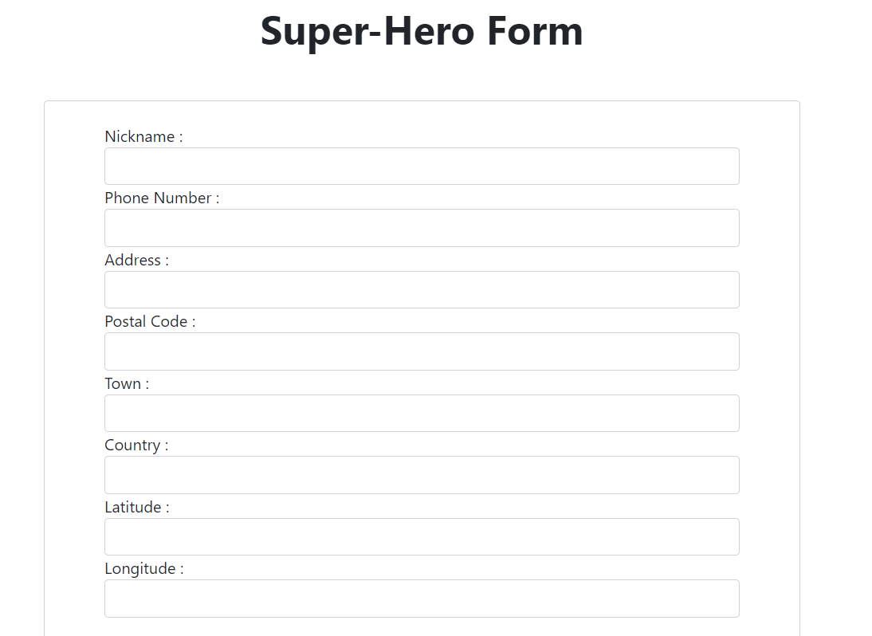
Problèmes rencontrés
Lors de ce projet, je n’ai pas fait face à des difficultés majeures. Toutes mes problématiques se sont résolues sans accroche et cela m’a permis d’optimiser mon temps avec efficacité.
Cependant j’ai tout de même fait face à un problème lié a l’utilisation de l’API Nominatim.
En effet, j’avais pour projet d’implémenter une fonction me permettant de récupérer des coordonnées en fonction d’une adresse complète, permettant alors à un héro de s’enregistrer sans avoir à entrer ses coordonnées, celles-ci serait alors généré automatiquement et enregistrées en base.

Slide 19
Améliorations possibles

Slide 20
Améliorations possibles
Trouver une solution pour faire fonctionner la conversion Adresse → Coordonnées
Ajouter un système de géolocalisation permettant de récupérer directement la position de l’utilisateur
Potentiellement adapter l’application pour une version mobile
Améliorer le visuel général du site en ajoutant des logos des couleurs, du texte…

Slide 21
VII\ Conclusion
Ce projet dans son ensemble ne m’a pas posé trop de problème, compte tenu du fait que je n’ai pas pu assister à tous les cours de Java ( Problème de santés ), mon ressenti général est très positif.
J’ai réussi à réaliser les différents points demandés dans le cahier des charges.
Ce projet m’a apporté beaucoup de connaissances quant à l’utilisation de JAVA dans son ensemble ainsi que de nouvelles connaissances sur des technologies tel que Thymeleaf et des API comme Leaflet que je n’avais pas eu l’occasion d’utiliser auparavant.
M’ouvrir à de nouvelles choses a été aussi instructif, me fournissant de solides bases pour des projets futurs,
A l’avenir je serais heureux de réaliser un projet dans le même thème afin d’améliorer ou réaliser les points que j’aurais voulu traiter.

